Slide 1


KIVERAS COFFEE
El mejor café
Integrantes
Franz Jhonatan Rivera Garcia
Alejandro Rivera Ponce
Abigail Teresa Rivera Illanes
Kemely Wendi Alaro Patty
.

Slide 2




INTRODUCCION
Este proyecto busca crear una página web para una cafetería que refleje su ambiente acogedor y la calidad de sus productos. La página ofrecerá una experiencia virtual que permita a los clientes conocer el lugar, con un diseño visualmente atractivo y una navegación intuitiva para facilitar el acceso a la información.

Slide 3



Objetivo general
Desarrollar una página web interactiva y responsiva para una cafetería que mejore la experiencia del cliente mediante un diseño atractivo y funcionalidades útiles.

Slide 4

DESARROLLO
Herramientas y tecnologías empleadas.
Metodología utilizada
Se aplicó una metodología ágil, dividiendo el proyecto en iteraciones cortas. Cada iteración involucró la planificación, diseño, desarrollo, y pruebas de una parte específica del proyecto. Esto permitió realizar ajustes constantes
1. HTML5: Para estructurar el contenido de la página web.
2. CSS: Para el diseño visual, incluyendo estilos responsivos, animaciones, y personalización de elementos.
3. Framework CSS: Uso de Bootstrap para facilitar el diseño responsivo y acelerar el desarrollo.

Slide 5
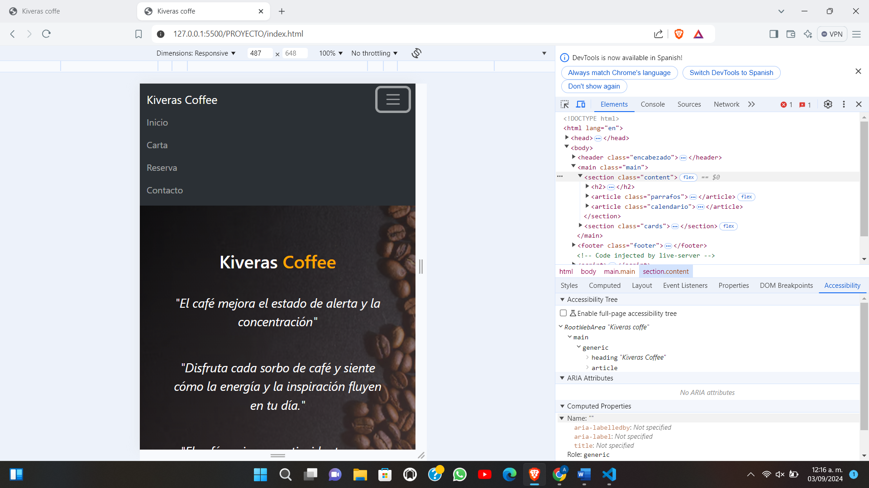
Descripción detallada del desarrollo del proyecto.
El desarrollo inició con la estructuración del sitio en HTML, creando las secciones principales como el encabezado, menú, reserva de mesas, carta de bebidas y postres, y contacto. Luego se aplicaron estilos CSS para darle vida al diseño, enfocándose en la armonía visual y la experiencia del usuario. Se incluyeron frases motivadoras en el menú para mejorar la experiencia emocional del cliente. Además, se implementaron técnicas de diseño responsivo para asegurar que la página se vea y funcione correctamente en una variedad de dispositivos.

Slide 6


RESULTADOS
Descripción detallada del desarrollo del proyecto.
La página web permite a los usuarios navegar de manera intuitiva, acceder al menú dinámico, realizar reservas para eventos especiales, explorar la carta de bebidas y postres, y enviar reclamos o sugerencias a través del formulario de contacto.
Pantallas y funcionalidades principales
Sección de menú: Muestra las opciones disponibles en la cafetería con un diseño acogedor con frases motivadoras y un menú de navegación claro.
Carta de bebidas y postres: Despliega una lista detallada de las opciones disponibles de bebidas y postres con botones interactivos.
Reservas: Permite a los clientes reservar mesas de manera sencilla, especialmente para fechas importantes.
Contacto: Proporciona un formulario para que los clientes puedan hacer reclamos, sugerencias, o consultas, junto con información adicional sobre la cafetería.

Slide 7


DESAFÍOS Y CÓMO SE SUPERARON
Asegurar que la página funcionara correctamente en una variedad de dispositivos fue un desafío importante. Esto se superó mediante pruebas continuas en diferentes tamaños de pantalla y ajustes en los estilos CSS para garantizar una experiencia fluida.

Slide 8

CONCLUSIONES
Se desarrolló una página web interactiva y responsiva que cumple con los objetivos planteados, mejorando significativamente la experiencia del cliente.
La implementación de un menú dinámico, reservas en línea, y un canal de contacto funcional permitió que los clientes interactúen de manera efectiva con la cafetería desde cualquier dispositivo.

Slide 9

MUCHAS GRACIAS

